Slide 1
Двигательно- коррекционные упражнения для шеи.
1.
2.
3.

Slide 2
юбки

Slide 3
К каким изделиям по способу носки относят юбки?

Slide 4
По способу носки юбки относят к поясным изделиям.

Slide 5
Какие могут быть юбки по форме?

Slide 6
Решите кроссворд. Впишите виды юбок

Slide 7
к
л
ё
ш
К л и н ь е в ы е
в
п р я м ы е
е

Slide 8
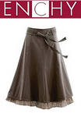

Slide 9
По форме юбки могут быть прямые, клёшевые,
клиньевые.

Slide 10
Игра
«Третий лишний»

Slide 11
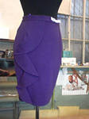
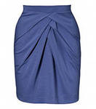
111111 1 2 3

Slide 12
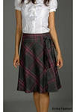
1 2 3

Slide 13
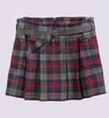
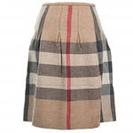
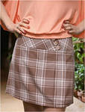
1 2 3

Slide 14
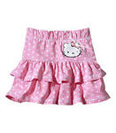
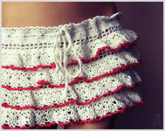
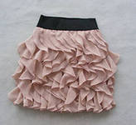
1 2 3

Slide 15
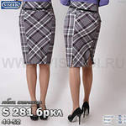
1 2 3

Slide 16
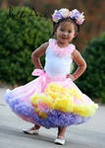
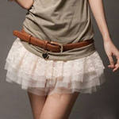
1 2 3

Slide 17
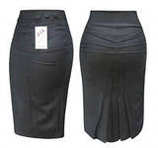
1 2 3

Slide 18
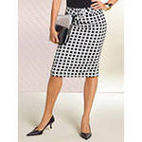
1 2 3

Slide 19
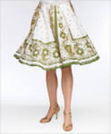
1 2 3

Slide 20
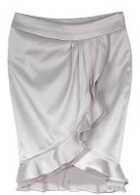
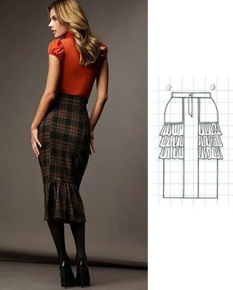
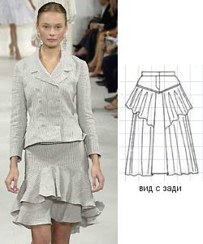
1 2 3

Slide 21
Компьютерное тестирование
Между тестами провести физминутку.
1.Профилактика нарушений осанки.
2. Упражнения для шейного отдела позвоночника:
3.Гимнастика для глаз.
Кто сделал тест, раздать карточки: «линии чертежа юбки».

Slide 22
Задание: написать название деталей и линий на чертеже юбки
4 5 5
4
6 6
1 2 1 2
3 3

Slide 23
Название деталей и линий на чертеже юбки.
1- середина переднего и заднего полотнищ.
2- линия бока
3- линия низа
4- линия талии
5- вытачка
6-линия бёдер.

Slide 24
План работы по пошиву прямой юбки.
1.Обработать вытачки.
2.Обработать боковые срезы.
3.Обработать застёжку.

Slide 25
Отгадать тему урока
16, 2, 18, 1, 2, 16, 20, 12, 1
3, 6, 18, 23, 15, 6, 4, 16
19, 18, 6, 9, 1
32, 2, 12, 10.

Slide 26
Обработка верхнего среза юбки.

Slide 27
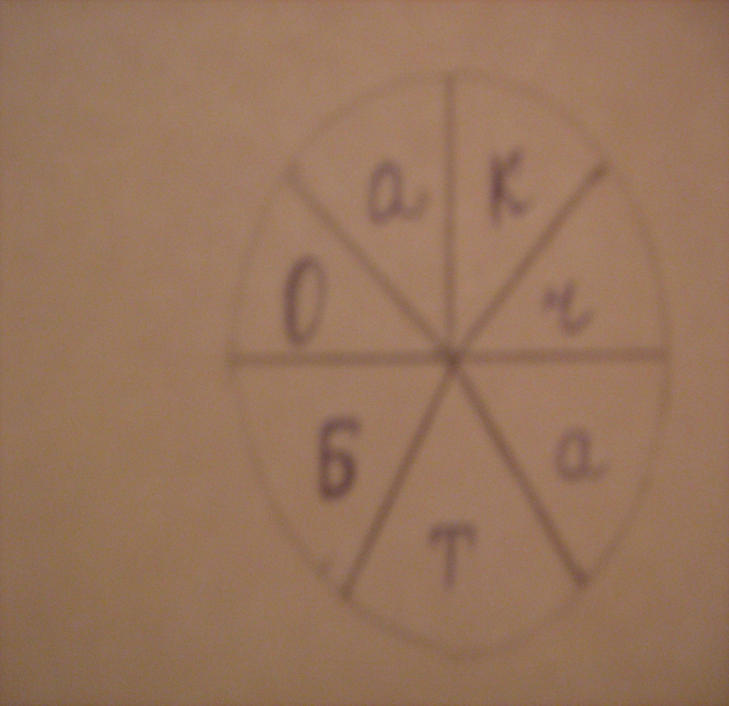
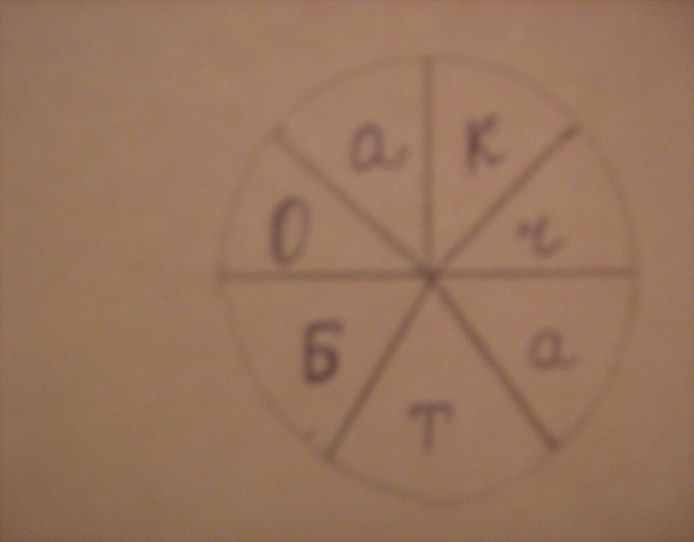
НАЗВАТЬ СПОСОБЫ ОБРАБОТКИ ВЕРХНЕГО СРЕЗА ЮБКИ.
.
Б
Б
О

Slide 28
1.
ОБТАЧКОЙ

Slide 30
ЛЕНТА

Slide 31
К
Р
Ж
О
Й
А
Н
С
О

Slide 32
КОРСАЖНОЙ

Slide 33
2.
КОРСАЖНОЙ ЛЕНТОЙ

Slide 34
Я
О
О
С
П
М

Slide 35
п
о
я
с
о
м
Я
О
О
С
П
М

Slide 36
поясом

Slide 37
И
П
Ч
Ы
Р
Т
А
Н
М

Slide 38
ПРИТАЧНЫМ

Slide 39
3.
ПРИТАЧНЫМ ПОЯСОМ

Slide 40
Обработка верхнего среза юбки притачным поясом.

Slide 41
Материалы для работы
Юбка, тесьма для вешалок, раскроенный пояс, пуговица, швейные нитки.

Slide 42
Практическая работа
Инструменты, принадлежности и приспособления: игла, ножницы, напёрсток, булавки, линейка, швейная машина, утюг, проутюжильник.

Slide 43
Правила безопасной работы

